Slide 1
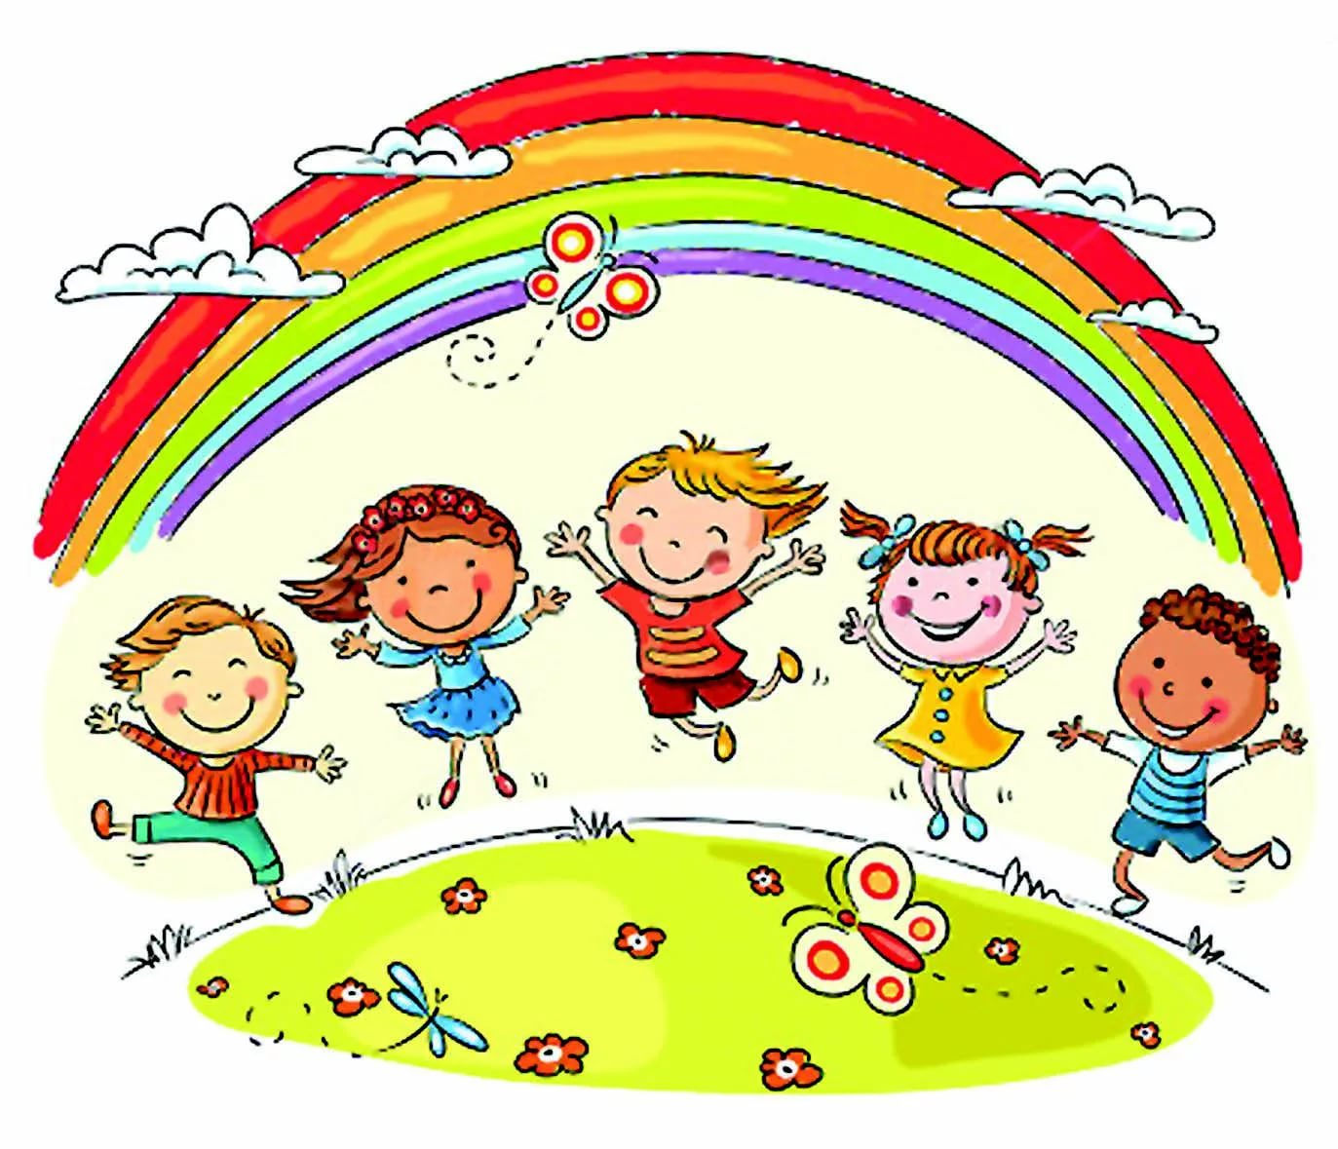
МБДОУ детский сад «Оленёнок»
Дистанционное музыкальное занятие
Старшая группа
(4 неделя, Март)
Муз. руководитель: Башкирцева Н.О.

Slide 2
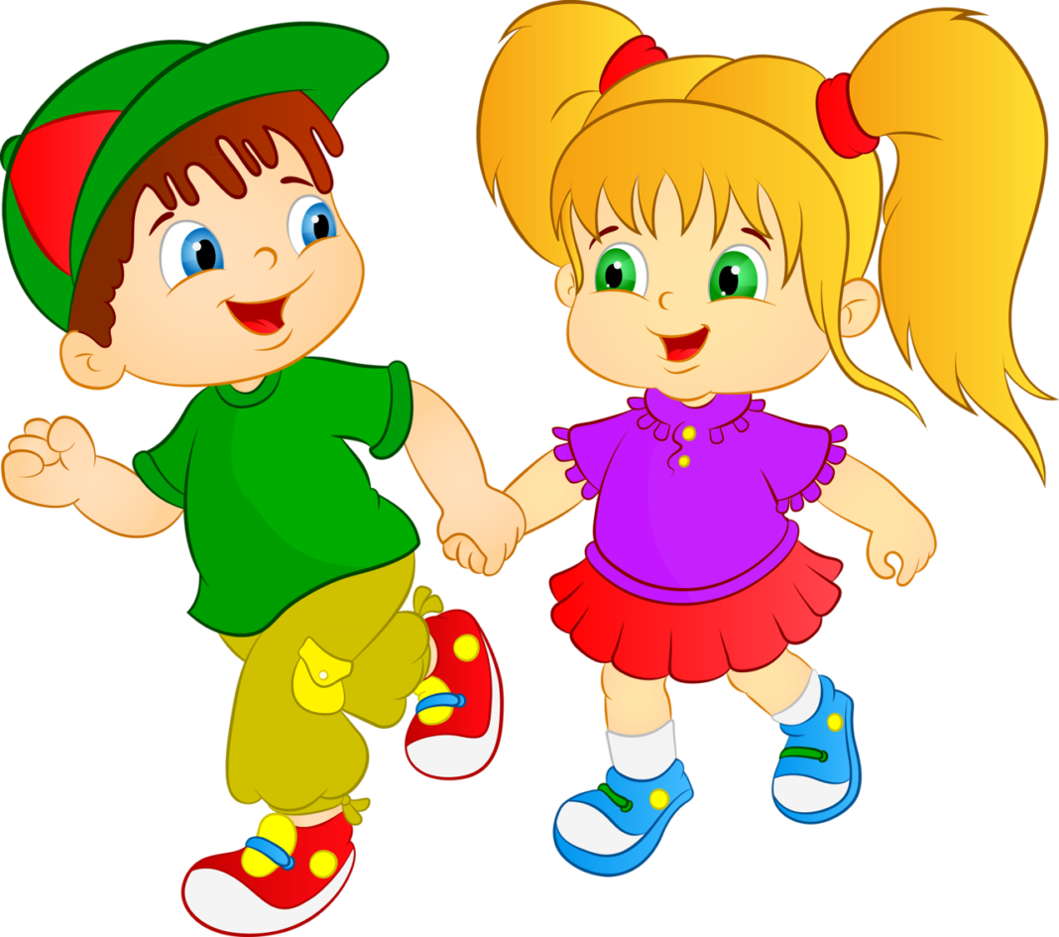
Музыкально-ритмическое движение
«Пружинящий шаг и бег» муз. Е.Теличеевой
Рекомендации родителям:
На 1 часть музыки – шаг с поворотами, наклонами. Двигаться в разных направлениях.
На 2 часть музыки – легкий бег в рассыпную.

Slide 3
Слушание музыки
«Детская полька» муз. А. Жилинского
Рекомендации родителям:
Предложить прослушать музыкальное произведение. Придумать красивые, танцевальные движения.

Slide 4
Песня «К нам гости пришли» муз. Ан. Александрова

Slide 5
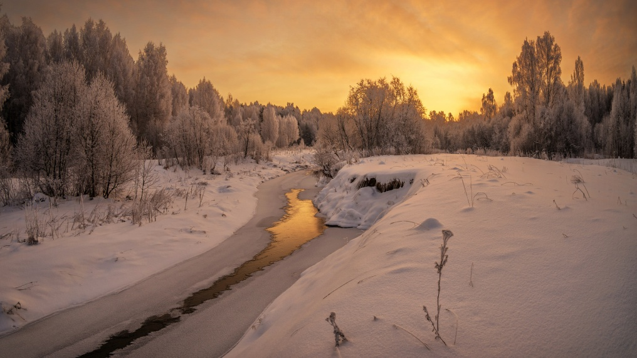
Пение
Песня «Кончается зима» муз. Т. Попатенко
1. Под крышами ломается сосулек бахрома. Кончается, кончается, кончается зима! Сильнее греет солнышко, заплакал снеговик, Воробышек чирикает: чи-рик-чи-рик! 2. Стучат капели звонкие, стучат, стучат, стучат. Кораблики и лодочки готовы у ребят. Остатки снега тёмного увозит снеговик, Воробышек чирикает: чи-рик-чи-рик!

Slide 6
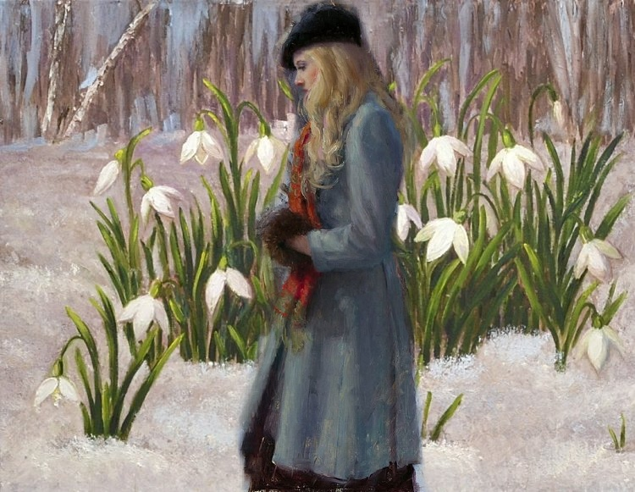
Песня «Мамин праздник» муз. Ю. Гурьева
Весна стучится в окна, Поет на все лады,
Горят на солнце стекла И лужицы воды.
Припев: Я беленький подснежник Для мамы принесу, Он пахнет нежно-нежно, Как талый снег в лесу.
Шумит ручей-проказник, Проснулся ото сна, Пришла к нам на мамин праздник Красавица-весна.
Припев.

Slide 7
Музыкальная игра
«Ловишка»
Муз. И.Гайдн

